Slide 1
Diabetes

Slide 2
Diabetes (vanhalta nimeltään sokeritauti) on pitkäaikaissairaus, joka vaatii päivittäistä omahoitoa.
Diabeteksessa haima ei tuota insuliinia tarpeeksi tai ollenkaan tai insuliini vaikuttaa elimistössä puutteellisesti.
Suomessa on noin 50 000 tyypin 1 diabeetikkoa.
Tyypin 2 diabeetikoita tiedetään olevan noin 300 000. Lisäksi arvellaan, että noin 150 000 sairastaa tautia tietämättään

Slide 3
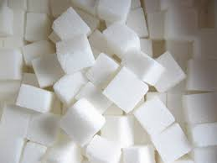
Insuliinin toiminta
Vatsalaukusta energia imeytyy glukoosina veren sokeriksi
Haiman saarekkeesta, insulasta erittyy hormoni nimeltä insuliini
Insuliini ”hakee” glukoosin verisuonesta, ottaa sen ”kyytiinsä” ja kuljettaa lihakseen, jossa energiaa tarvitaan

Slide 4
Jos insuliini puuttuu, glukoosi kerääntyy vereen ja veren sokeri kohoaa liian korkeaksi, tätä aivot eivät kestä
Aivot ovat herkkiä myös matalalle glukoositasolle, jolloin seuraa pyörtyminen/tajuttomuus (hypoglykemia)
Diabeteksessa insuliinieritys on häiriintynyt joko osittain tai se puuttuu kokonaan

Slide 5
DIABETEKSEN 2 ERI TYYPPIÄ
TYYPIN 1 DIABETES
perimä altistaa
sairastuminen alle 40 vuotiaana
insuliinin eritys haimasta loppunut kokonaan
oireet ilmenevät nopeasti päivissä tai viikoissa
voimakkaat oireet
potilas yleensä normaalipainoinen

Slide 6
Tyypin 2 diabetes
voimakkaasti perinnöllinen
sairastuminen yli 40 vuotiaana
insuliinin eritys haimasta häiriintynyt tai vaikutus kudoksissa heikentynyt (insuliiniresistenssi)
oireet kehittyvät yleensä hitaasti (kuukausia tai vuosia)
oireeton tai vähäoireinen
80%:lla sairastuneista liikapaino

Slide 7
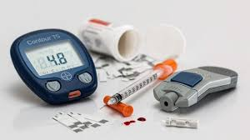
hoitona ruokavalio ja terveelliset elämäntavat
tarvittaessa tablettihoito
Jos insuliinin tuotanto heikentyy liikaa tai loppuu kokonaan aloitetaan insuliinihoito

Slide 8
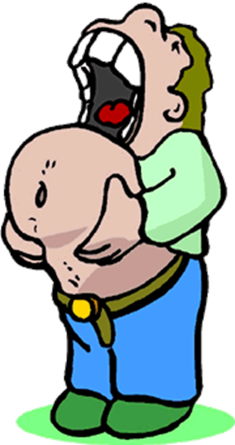
METABOLINEN OIREYHTYMÄ
2-tyypin diabetes on usein osa laajempaa aineenvaihduntahäiriötä eli ns. metabolista oireyhtymää

Slide 9
METABOLISELLE OIREYHTYMÄLLE TYYPILLISTÄ
liikapaino, etenkin vyötärölihavuus
kohonneet veren rasva-arvot (LDL, HDL)
matala hdl-kolesteroli
kohonnut verenpaine
lisääntynyt veren hyytymistaipumus
heikentynyt sokerinsieto
kihti

Slide 10
HYPOGLYKEMIA
veren sokeri laskee liian alas
annosteltu liikaa insuliinia tai syöty liian vähän
oireita ovat voimakas näläntunne, heikotus, vapina, hikoilu, sydämen tykytys, päänsärky, näön hämärtyminen, käytöksen muutokset esimerkiksi levottomuus ja ärtyisyys

Slide 11
DIABEETIKON RUOKAVALIO

Slide 12
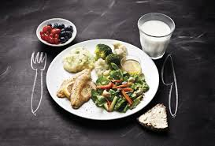
Yleisten ravitsemussuositusten mukaista ruokaa!
diabeetikon perheessä kaikki perheenjäsenet syövät ja elävät terveellisesti
muista lautasmalli

Slide 13
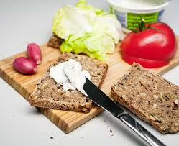
Hyviä hiilihydraatteja
kasvisruokaa, joka imeytyy hitaasti ja sisältää niukahkosti energiaa
runsaasti kuituja, joka hidastaa glukoosin imeytymistä ja tasaa veren sokeria

Slide 14
geeliytyvää kuitua, joka hidastaa mahalaukun tyhjentymistä ja tasoittaa verensokerin nousua aterian jälkeen (kaura)
alentaa veren kolesterolitasoa

Slide 15
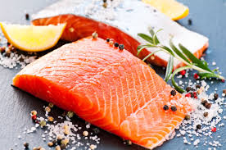
Kohtuullisesti proteiineja: maitoa, lihaa, kalaa
joka aterialle vähän munaa, maitoa, lihaa kalaa
liika proteiini rasittaa munuaisia

Slide 16
Niukasti rasvoja
pehmeitä kasvisrasvoja
kovat rasvat kerryttävät huonoa kolesterolia (ldl)
rasva lisää energiamäärää ja insuliinin tarvetta
kovat rasvat aiheuttavat paineita verisuonistolle

Slide 17
Lisää liikuntaa
elintärkeää diabeetikolle
liikunta tasaa insuliinin ja glukoosin yhteisvaikutusta
alentaa verenpainetta
alentaa veren rasva-arvoja
parantaa kudosten insuliiniherkkyyttä

Slide 18
Säännöllinen ruokailu
insuliinin ja verensokerin yhteisvaikutus on pidettävä tasapainossa
liikunnan mukaan tulee annostella insuliinia ja ruokaa
veren sokeri pyrittävä pitämään tasaisena: syömällä usein pieniä aterioita
herkutteluhetket kuriin

